Slide 1
人的本质与马克思的资本批判逻辑
哲学导论
授课对象：社会学一年级必修、全校选修
课程设计序号：08

Slide 2
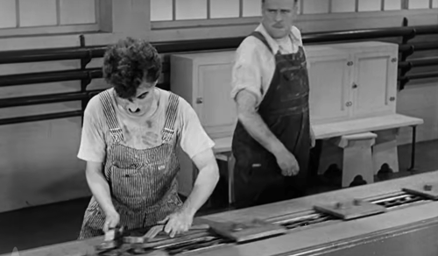
资本为什么会遭到马克思的批判？
剥削
异化劳动
破坏一切田园诗生活
。。。

Slide 3

人的本质与马克思的资本批判逻辑
教学内容
1、人的本质是什么
2、人的本质在哪里体现
3、批判资本：只为其拿走了人的本质

Slide 4
1、人的本质是什么

Slide 5

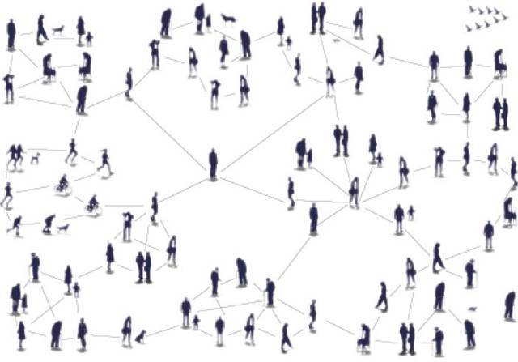
1、人的本质是什么
2、人的本质在哪里体现
3、批判资本：只为其拿走了人的本质
马克思对于人的本质定义：关系（而非某种他物）
人的本质不是单个人所固有的抽象物，在其现实性上，它是一切社会关系的总和。
——马克思：《关于费尔巴哈的提纲》

Slide 6

1、人的本质是什么
2、人的本质在哪里体现
3、批判资本：只为其拿走了人的本质
人与人、人与自然最直接现实的关系是什么？
衣食住行
劳动生产
并且只能基于你所处的具体时空情境，因地制宜的衣食住行、劳动生产。

Slide 7
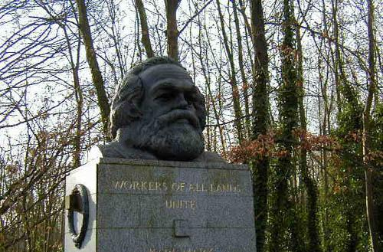
1、人的本质是什么
2、人的本质在哪里体现
3、批判资本：只为其拿走了人的本质
马克思主义哲学的起点：直接的物质的生活资料的生产
人们首先必须吃、喝、住、穿，然后才能从事政治、科学、艺术、宗教等等；所以，直接的物质的生活资料的生产，从而一个民族或一个时代的一定的经济发展阶段，便构成基础，人们的国家设施、法的观点、艺术以至宗教观念，就是从这个基础上发展起来的。
——恩格斯：《在马克思墓前的讲话》

Slide 8
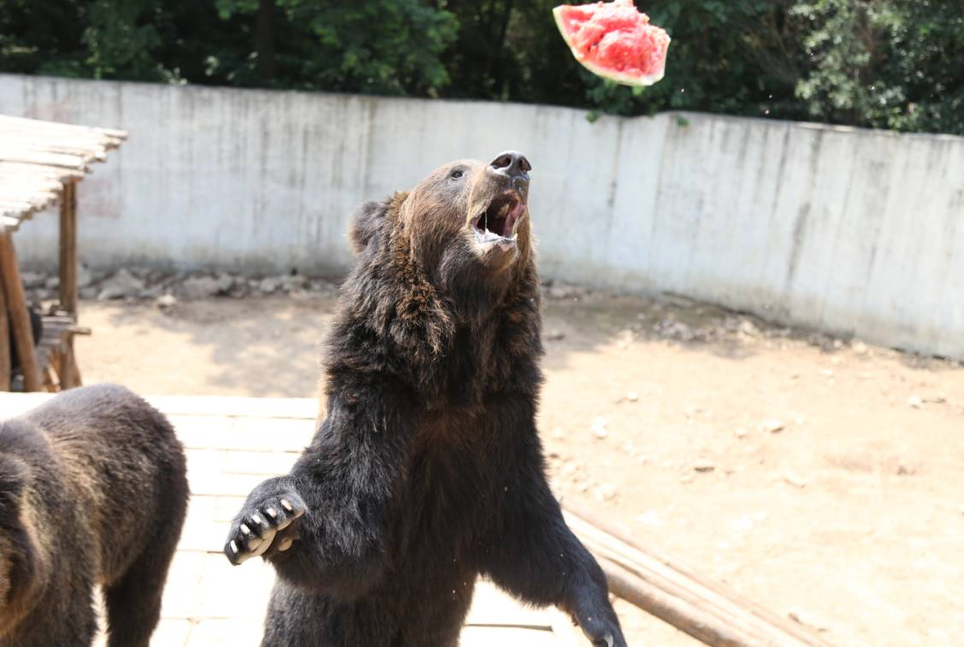
1、人的本质是什么
2、人的本质在哪里体现
3、批判资本：只为其拿走了人的本质
同一个觅食求生行为，人区别于动物的本质
人类：感性对象性的实践活动
狗熊：本能

Slide 9
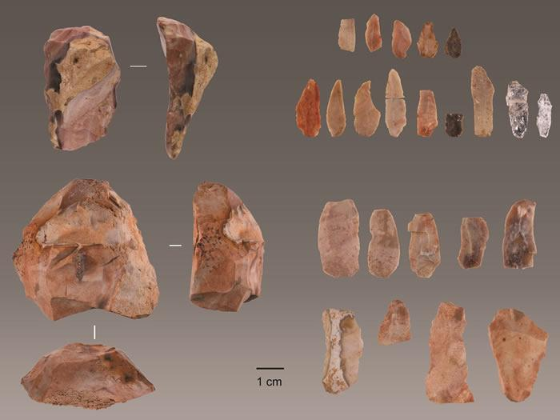
1、人的本质是什么
2、人的本质在哪里体现
3、批判资本：只为其拿走了人的本质
人猿相揖别。只几个石头磨过，小儿时节。——毛泽东
从前的一切唯物主义（包括费尔巴哈的唯物主义）的主要缺点是：对对象、现实、感性，只是从客体的或者直观的形式去理解，而不是把它们当作感性的人的活动，当作实践去理解，不是从主体方面去理解。
——马克思：《关于费尔巴哈的提纲》

Slide 10

1、人的本质是什么
2、人的本质在哪里体现
3、批判资本：只为其拿走了人的本质
人的本质是在实践及其所带来的社会关系总和中生成的
在劳动实践中人将在动物意义上原本自在的人与自然、人与人的关系变成了（Sub+V+Ob）关系
即：把世界变成属人世界，把自然变成人化自然，把他人变成我的对象，同时也把猴子变成了人。

Slide 11
2、人的本质在哪里体现

Slide 12

1、人的本质是什么
2、人的本质在哪里体现
3、批判资本：只为其拿走了人的本质
人的本质在劳动生产关系中生成并表现在其劳动对象中
人有现实的、感性的对象作为自己的本质，即自己的生命表现的对象；或者说，人只有凭借现实的、感性的对象才能表现自己的生命。
——马克思：《1844年经济学哲学手稿》

Slide 13

1、人的本质是什么
2、人的本质在哪里体现
3、批判资本：只为其拿走了人的本质
人通过其劳动对象实现人的本质并获得自由
人的本质，通过劳动实践，体现在其造物，和对于现实世界的改造之中。
人通过劳动实践及其造物展现与发扬其自身的本质，使得自身摆脱动物的必然王国，而迈向人类的自由王国。

Slide 14
3、批判资本：只为其拿走了人的本质

Slide 15

1、人的本质是什么
2、人的本质在哪里体现
3、批判资本：只为其拿走了人的本质
批判资本的必要性：资本主义生产关系通过对于劳动产品剩余价值的无偿占有达成了对于劳动者作为人的本质的剥夺
他（工人）在自己的劳动中不是肯定自己，而是否定自己，不是感到幸福，而是感到不幸，不是自由地发挥自己的体力和智力，而是使自己的肉体受折磨，精神遭摧残。
——马克思《1844年经济学哲学手稿》

Slide 16
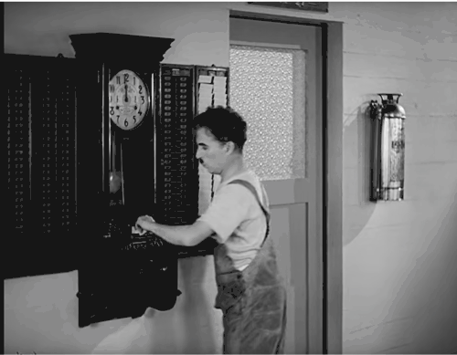
1、人的本质是什么
2、人的本质在哪里体现
3、批判资本：只为其拿走了人的本质
劳动异化带来是人的本质异化，使人变成动物
人（工人）只有在运用自己的动物机能－吃，喝，性行为，至多还有居住，修饰等等的时候，才觉得自己是自由活动，而在运用人的机能时，却觉得自己不过是动物。
——马克思《1844年经济学哲学手稿》

Slide 17

1、人的本质是什么
2、人的本质在哪里体现
3、批判资本：只为其拿走了人的本质
滑动与点击：当前人的劳动异化新形态
步骤1：一次滑动构成一次微劳动
步骤2：十五秒后，此次劳动成果作为数据被平台无偿收取，并化为有针对性地定向广告之收益
步骤3：因自身本质之些微丧失感到一点点空虚
步骤4：为了填补空虚，实现自身的本质，手指进行下一次滑动
无尽循环。。。

Slide 18


1、人的本质是什么
2、人的本质在哪里体现
3、批判资本：只为其拿走了人的本质
APP摇一摇跳转广告：违背意愿、肉体受折磨，精神受摧残

Slide 19

小结：以实践的人学贯穿马克思主义哲学与政治经济学
凡是把理论引向神秘主义的神秘东西，都能在人的实践中以及对这个实践的理解中得到合理的解决。
——马克思：《关于费尔巴哈的提纲》

Slide 20

作业
为什么人的本质不能是抽象的，给出你的看法？
请填写在课程企业微信问卷星调查二维码中。

Slide 21
拓展阅读文献
1、（德）马克思 著 《关于费尔巴哈的提纲》，《马克思恩格斯选集》（第一卷），中共中央编译局 译，人民出版社，2012年。
2、（德）马克思 著《1844年经济学哲学手稿》，中共中央编译局 译，人民出版社，2012年。
3、讲授者相关研究论文，因比赛匿名要求删去。

Slide 22
谢 谢

